Slide 1
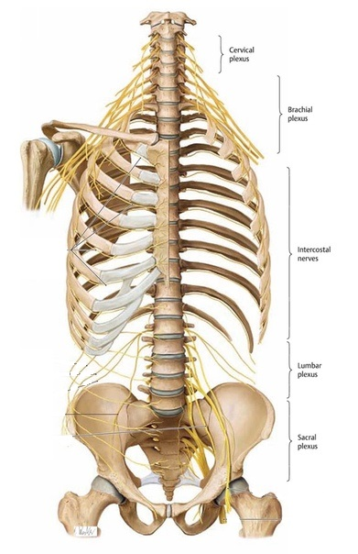
Plexus brachialis

Slide 2
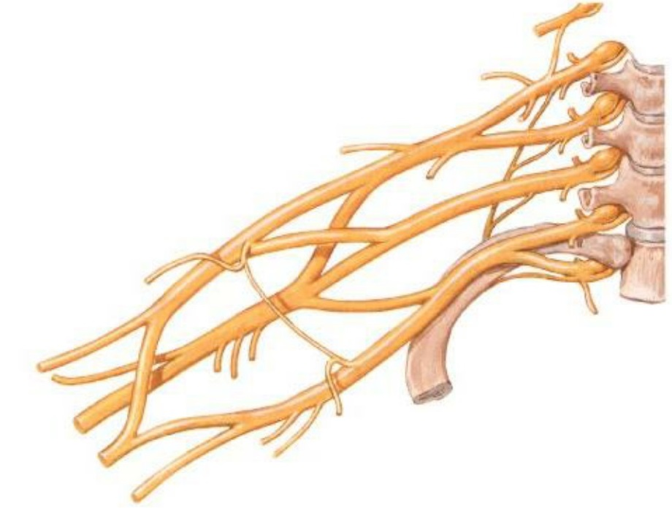
Plexus brachialis

Slide 3
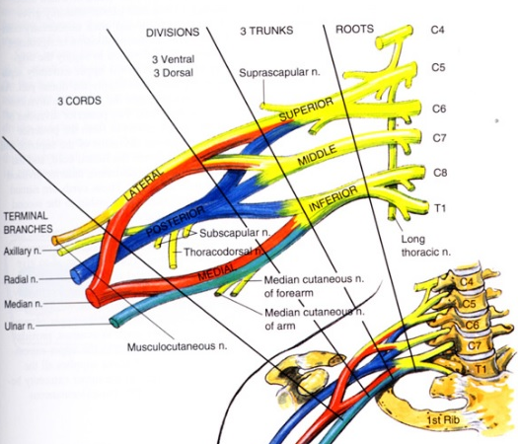
Plexus brachialis
Interscalenal part
Truncus superior
Truncus medius
Truncus inferior
Subclavian part
Fasciculus medialis
Fasciculus lateralis
Fasciculus posterior

Slide 4
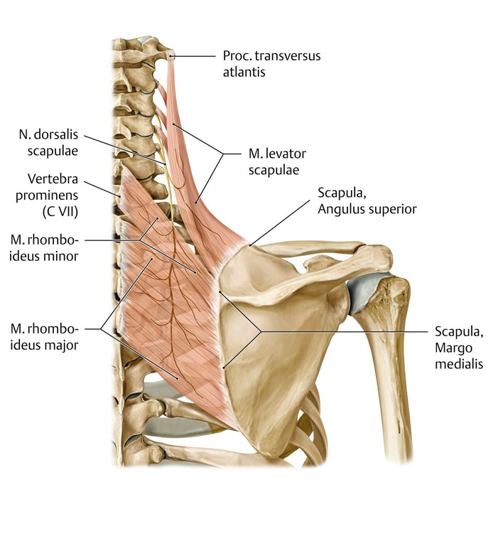
N. dorsalis scapulae
m. levator scapulae
m. rhomboideus major
m. rhomboideus minor

Slide 5
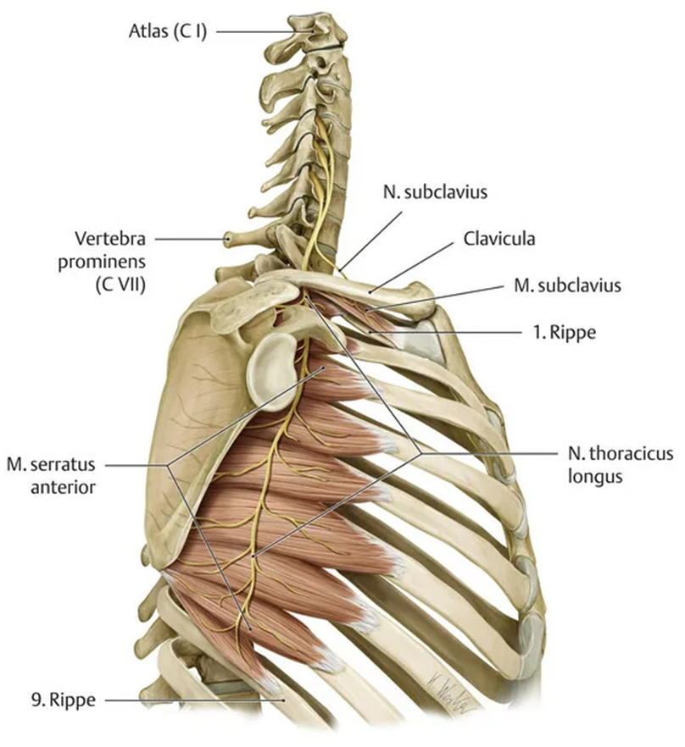
N. thoracicus longus
m. serratus anterior

Slide 6
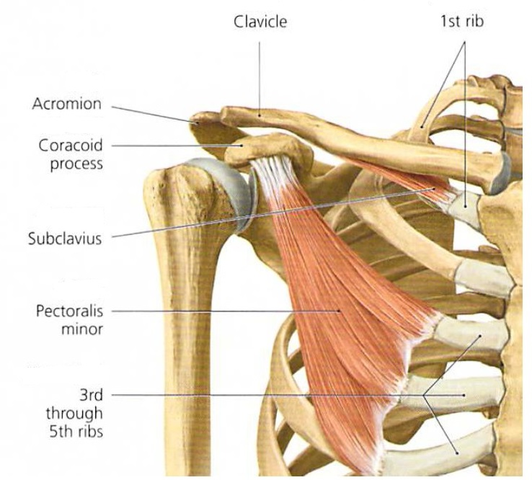
n. Subclavius

Slide 7
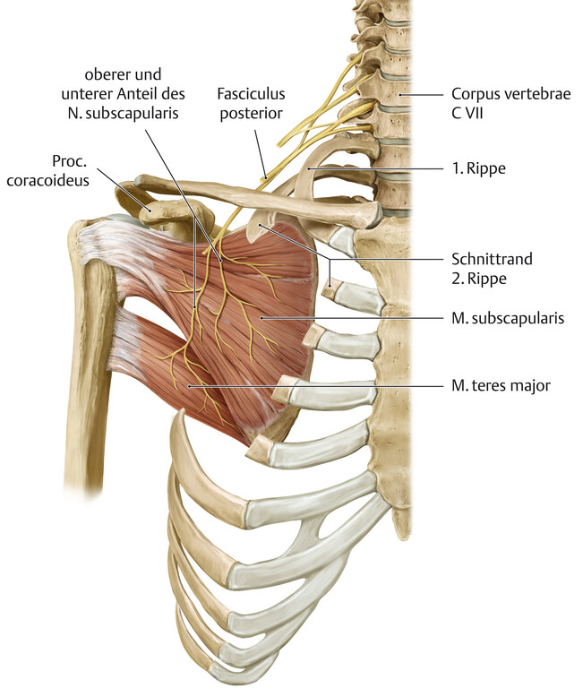
N. subscapularis
m. subscapularis
m. teres major

Slide 8
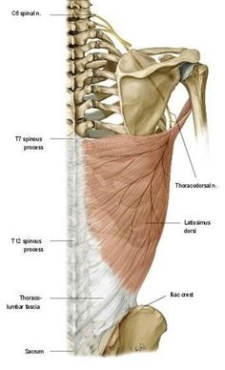
N. thoracodorsalis
m. latissimus dorsi

Slide 9
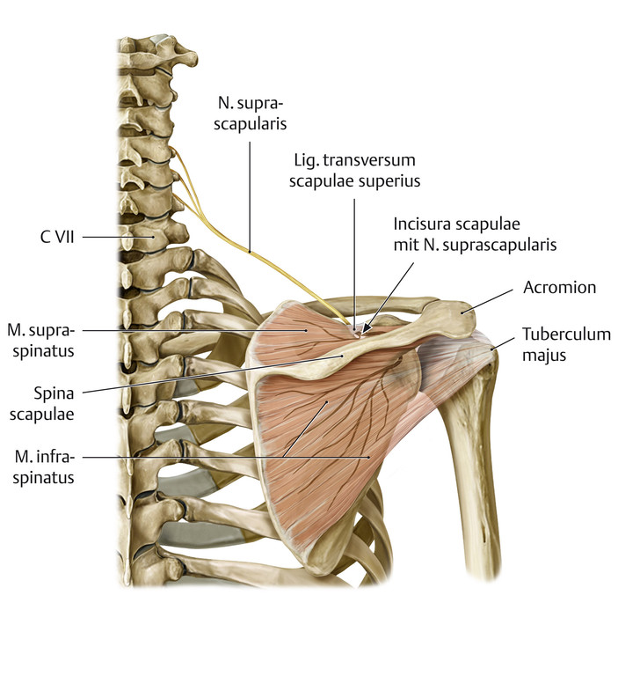
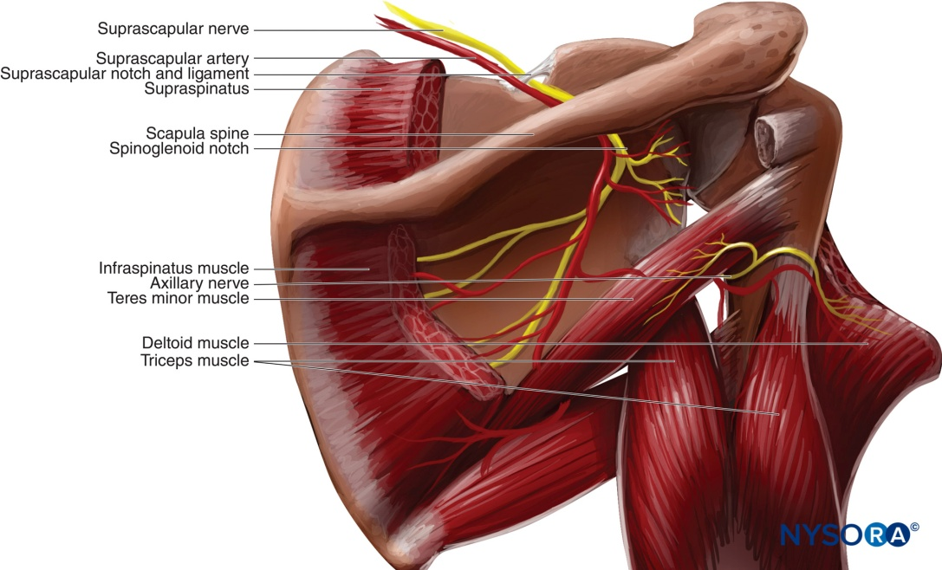
N. suprascapularis
m. suprascapularis
m. infrascapularis
Humeral join capsule

Slide 10
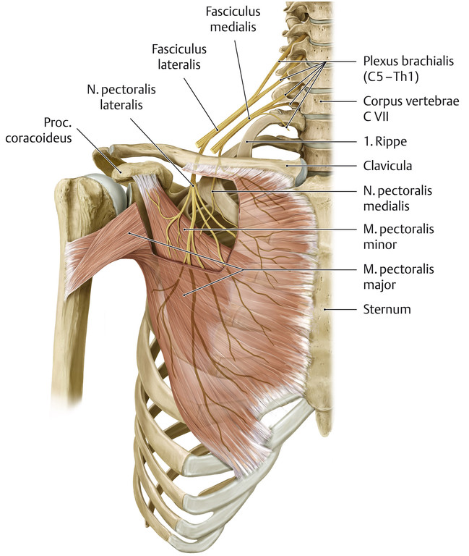
N. pectoralis medialis
m. pectoralis major

Slide 11
N. pectoralis lateralis
m. pectoralis minor

Slide 12
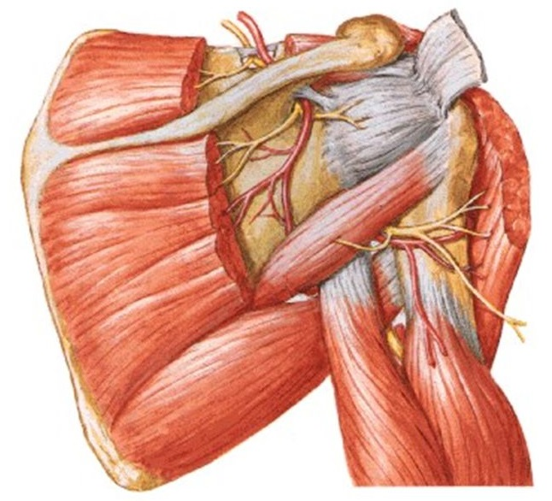
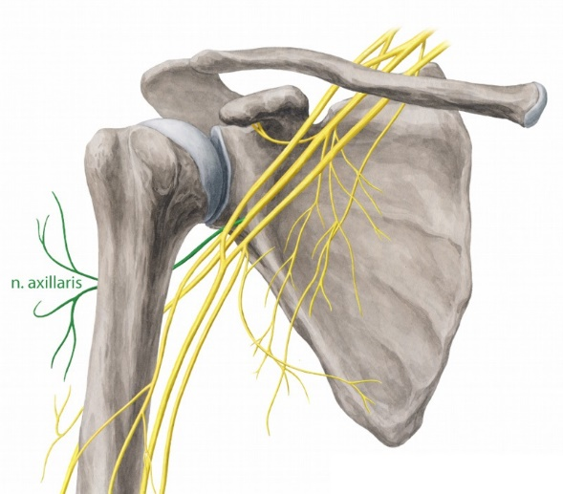
N. axillaris
m. deltoideus
m. teres minor
Humeral join capsule

Slide 13
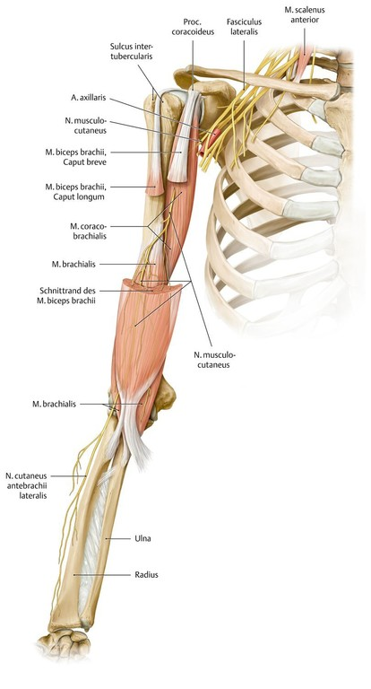
n. Musculocutaneus
m. coracobrachialis
m. biceps brachii
m. brachialis

Slide 14
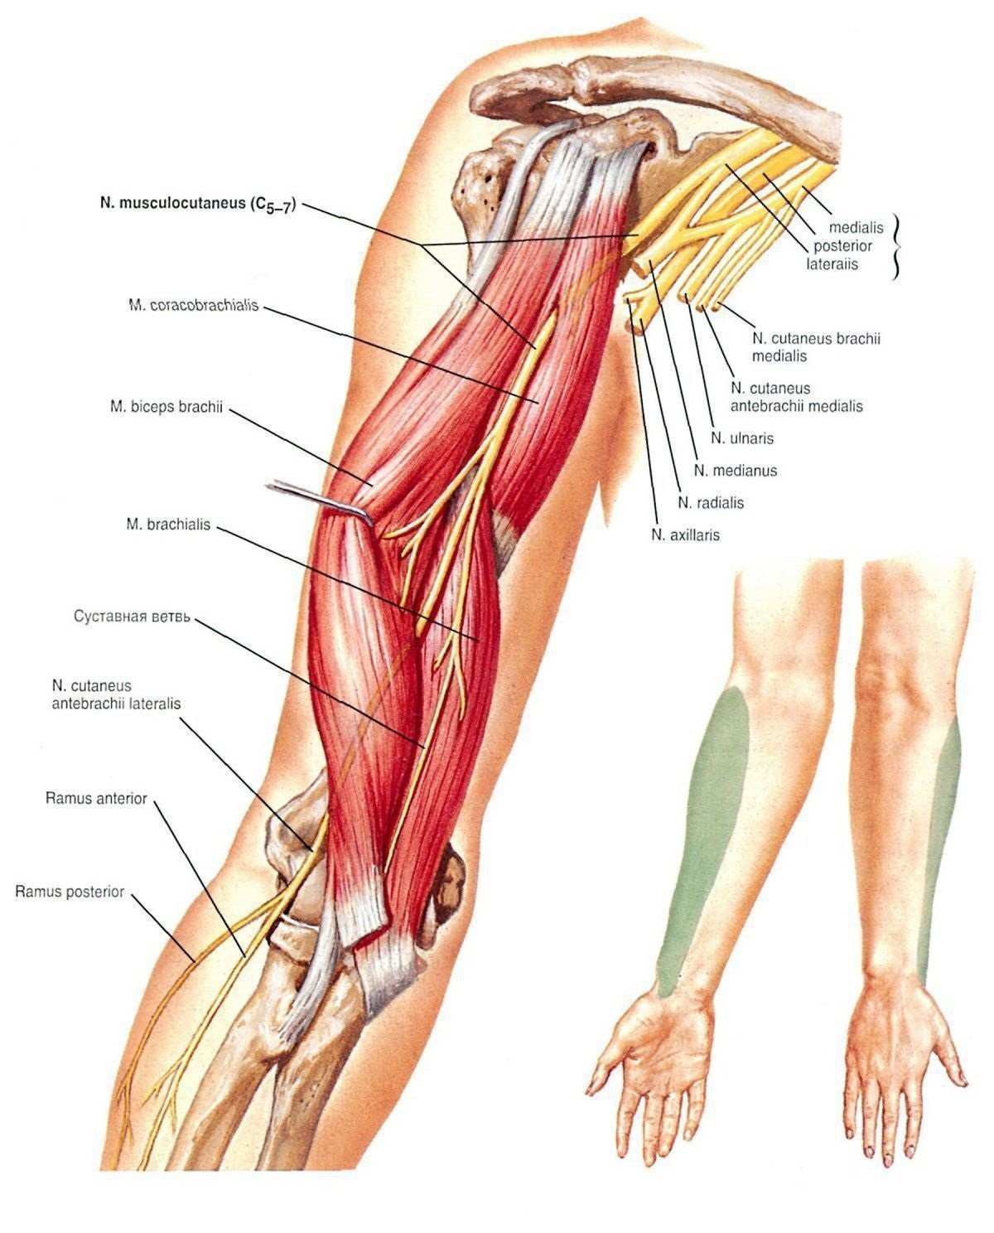

Slide 15
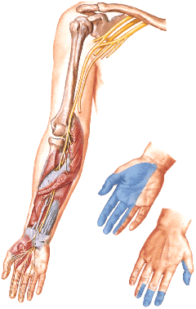
N. medianus
На предплечье
m. pronator teres
m. pronator quadratus
m. flexor digitorum superfacialis
m. flexor digitorum profundus
(lateral part)
m. flexor pollicis longus
m. palmaris longus
m. flexor carpi radialis

Slide 16
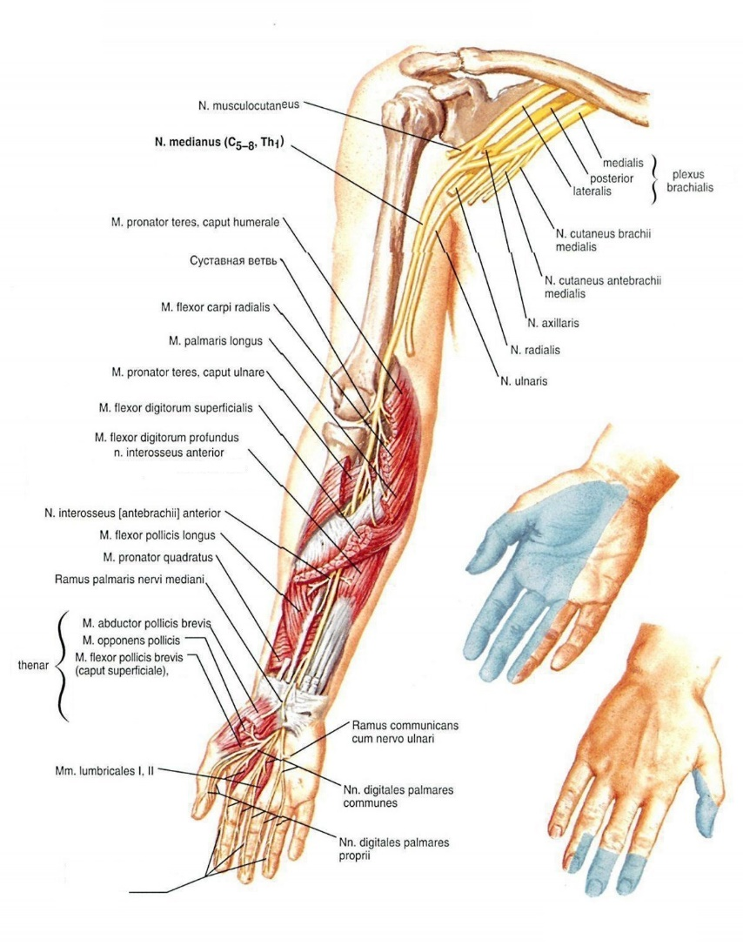

Slide 17
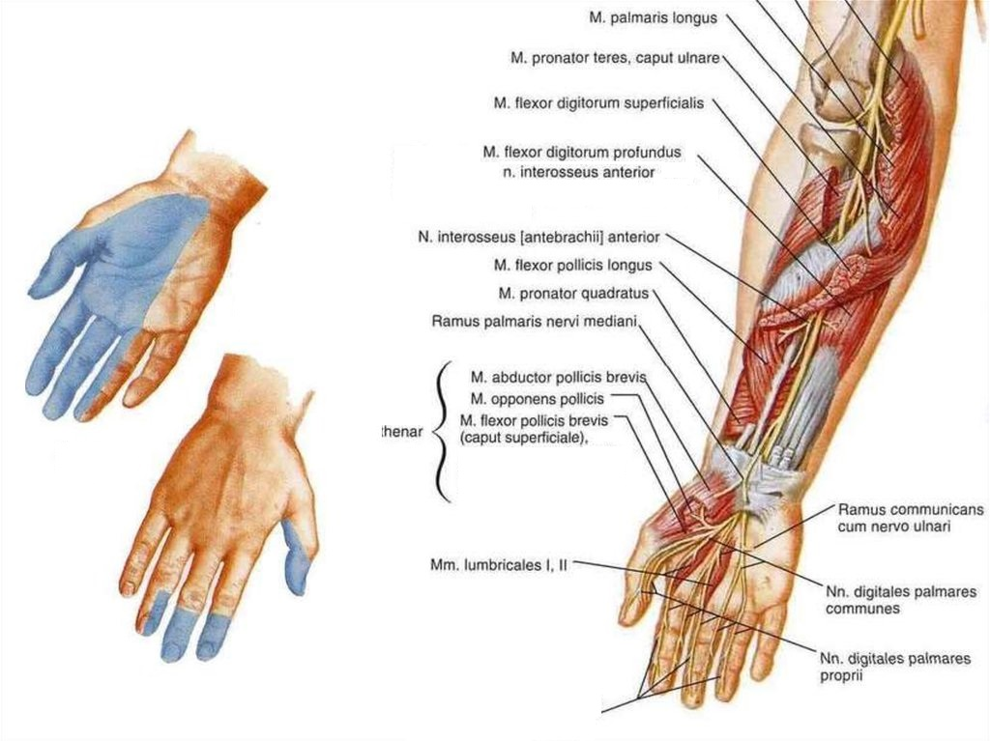

Slide 18
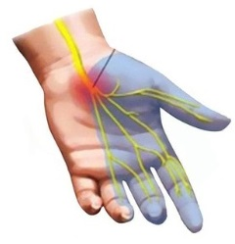
N. medianus
m. abductor pollicis brevis
m. opponens pollicis
m. flexor pollicis brevis
(caput superfacialis)
mm. lumbricalis I, II

Slide 19
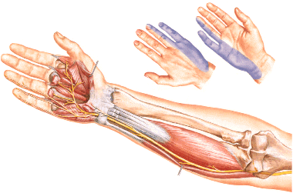
N. ulnaris
m. flexor carpi ulnaris
m. flexor digitorum profundus

Slide 20
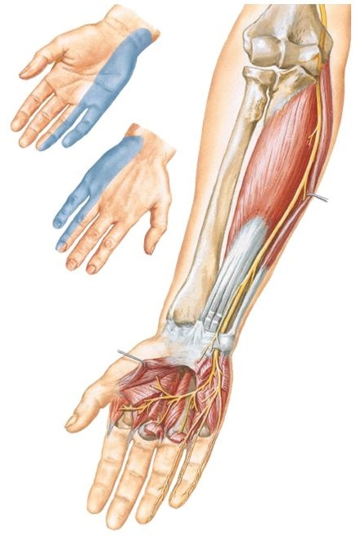
N. ulnaris
m. flexor digiti minimi brevis
m. abductor digiti minimi
m. opponens digiti minimi
mm. lumbricales III, IV
mm. interossei
m. flexor pollicis brevis
(caput profundus)
m. adductor pollicis

Slide 21
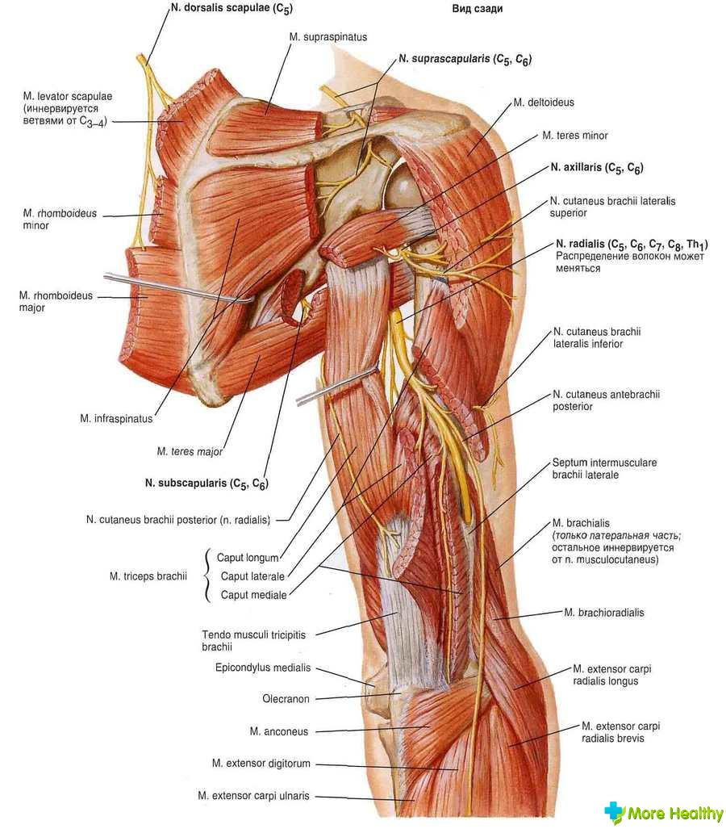
N. radialis
На плече
m. triceps brachii
m. anconeus
Капсула плечевого сустава

Slide 22
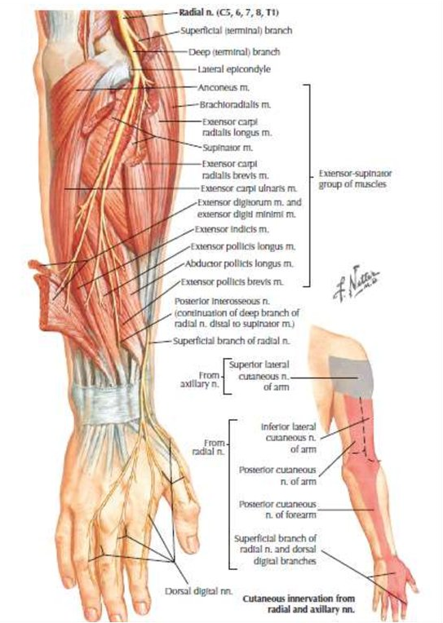
N. radialis
m. brachioradialis
m. extensor carpi radialis longus
m. extensor carpi radialis brevis
m. extensor digitorum
m. extensor digiti minimi
m. extensor carpi ulnaris
m. supinator
m. abductor pollicis longus
m. extensor pollicis brevis
m.extensor pollicis longus
m. extensor indicis

Slide 23
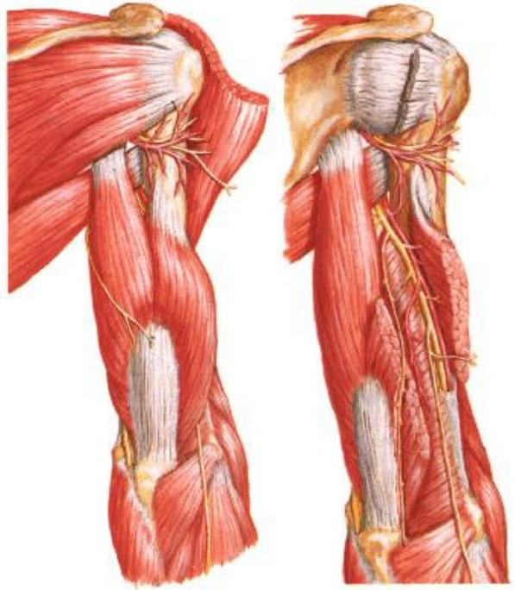
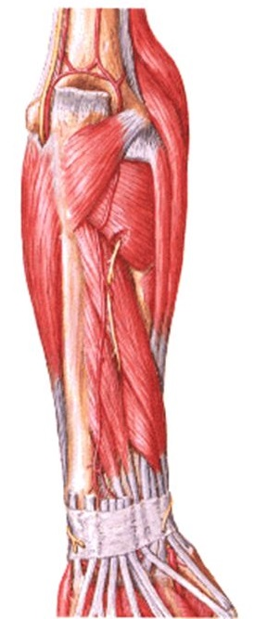
n. Radialis

Slide 24
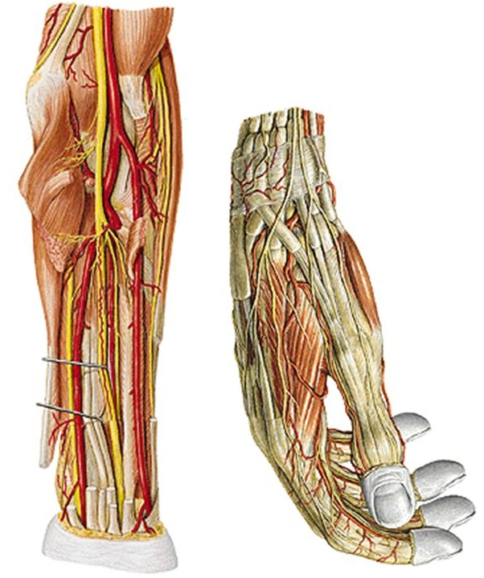
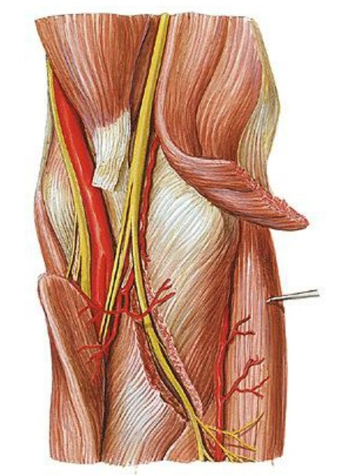
n. Radialis

Slide 25
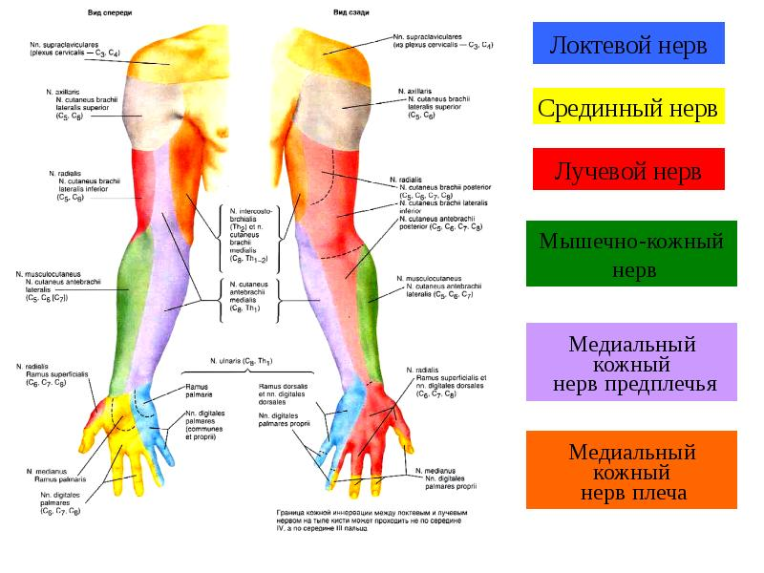

Slide 26
